Slide 1



IT Education
Academy
Лекция № 8
WWW.ITEA.UA

Slide 2

www.itea.ua
С# Base
Урок 8
Наследование и полиморфизм

Slide 3

www.itea.ua
План урока
Понятие наследования
Реализация наследования
Базовый тип Object
Upcast и DownCast
Операторы is и as
Понятие и реализация полиморфизма
Виртуальные методы

Slide 4




www.itea.ua
Понятие наследования
Наследование (inheritance) является одним из ключевых моментов ООП. Благодаря наследованию один класс может унаследовать функциональность другого класса.
Зачем в каждом классе создавать новый метод,
Для упрощения жизни можно использовать
наследование.
Двигатель
Коробка
Кузов
автомобиль
легковой
грузовой
Ford
Citroen

Slide 5
www.itea.ua
Наследования
Наследование является одним из трех основополагающих принципов объектно-ориентированного программирования, поскольку оно допускает создание иерархических классификаций. Благодаря наследованию можно создать общий класс, в котором определяются характерные особенности, присущие множеству связанных элементов. От этого класса могут затем наследовать другие, более конкретные классы, добавляя в него свои индивидуальные особенности.
В языке C# класс, который наследуется, называется базовым, а класс, который наследует, —производным. Следовательно, производный класс представляет собой специализированный вариант базового класса. Он наследует все переменные, методы, свойства и индексаторы, определяемые в базовом классе, добавляя к ним свои собственные элементы.

Slide 6
www.itea.ua
Наследования
Варианты названия Базового и Производных классов.
Базовый класс | Производный класс
Супер класс | Подкласс
Родительский класс | Дочерний класс
Родитель | Потомок
Все классы по умолчанию могут наследоваться, но есть ряд ограничений:
Не поддерживается множественное наследование, класс может наследоваться только от одного класса.
При создании производного класса надо учитывать тип доступа к базовому классу - тип доступа к производному классу должен быть таким же, как и у базового класса, или более строгим.
Если класс объявлен с модификатором sealed, то от этого класса нельзя наследовать и создавать производные классы.

Slide 7
www.itea.ua
Реализация наследования
/// Производный класс
public class Ford: Car
{
public void Сonditioner() { }
}
/// Базовый класс
public class Car
{
public int Weight { get; set; }
public void Engine(){ }
public void Transmission() { }
public void Body() { }
}
static void Main()
{
Ford ford = new Ford();
ford.Weight = 100;
ford.Engine();
ford.Transmission();
ford.Body();
ford.Сonditioner();
}
Производный класс наследует все члены своего базового класса, в том числе переменные экземпляра, методы, свойства..

Slide 8
www.itea.ua
Модификаторы доступа
Модификаторы доступа – это ключевые слова, задающие доступность члена или типа. При помощи модификаторов доступа можно задавать уровни доступа к членам.
public – доступ к типу или члену возможен из любого другого кода в тойже сборке или другой сборке, ссылающейся на него.
protected - доступ к типу или элементу можно получить только из кода в том же классе или структуре, либо в производном классе.
private – доступ к типу или члену можно получить только из кода в том же классе или структуре

Slide 9
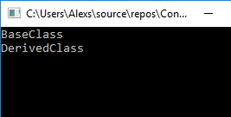
www.itea.ua
Вызов конструктора базового класса
Когда конструкторы определяются как в базовом, так и в производном классе, процесс построения объекта несколько усложняется, поскольку должны выполняться конструкторы обоих классов. В данном случае приходится обращаться к ключевому слову base, который вызывает конструктор базового класса.
public class BaseClass
{
public BaseClass()
{
Console.WriteLine("BaseClass");
}
}
public class DerivedClass : BaseClass
{
public DerivedClass()
: base()
{
Console.WriteLine("DerivedClass");
}
}

Slide 10
www.itea.ua
Базовый тип Object
В C# предусмотрен специальный класс object, который неявно считается базовым классом для всех остальных классов и типов, включая и типы значений.
Так как все классы в платформе .NET Framework являются производными класса Object, все методы, определенные в классе Object, доступны для всех объектов в системе.
Практическое значение этого в том, что помимо методов и свойств, которые вы определяете, также появляется доступ к множеству общедоступных и защищенных методов-членов, которые определены в классе Object. Эти методы присутствуют во всех определяемых классах.

Slide 11
www.itea.ua
Базовый тип Object
Equals – данный метод поддерживает сравнение объектов.
Finalize – данный метод выполняет операции очистки перед автоматической утилизацией объекта.
GetHashCode – данный метод создает число, соответствующее значению объекта, обеспечивающего возможность использования хэш-таблицы. Чтобы переопределить данный метод необходимо переопределить и метод Equals.
ToString – создает понятную для пользователя строку текста, в которой описывается экземпляр класса.
MemberwiseClone – создает "неполную" копию объекта. При этом копируются члены, но не объекты, на которые ссылаются эти члены.

Slide 12
www.itea.ua
Приведение к базовому типу
Объекты производного типа (который находится внизу иерархии) в то же время представляют и базовый тип.
Приведение к базовому типу используется для сокрытия реализации членов производного класса.
BaseClass instance = new DerivedClass();
Object instance = new DerivedClass();
Переменная instance типа BaseClass или Object хранит ссылку на экземпляр класса DerivedClass.

Slide 13
www.itea.ua
Upcast и DownCast
UpCast – приведение экземпляра производного класса к базовому типу.
BaseClass upCast = new DerivedClass();
DownCast - приведение экземпляра базового типа к производному типу.
DownCast - невозможен без предварительного UpCast.
DerivedClass downCast = (DerivedClass)upCast;

Slide 14
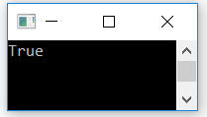
www.itea.ua
Операторы is и as
Оператор is проверяет совместимость объекта с данным типом, а в качестве результата выдает значение булева типа, либо правду, либо ложь. Оператор is никогда не генерирует исключение, он работает со всеми типами.
bool @bool = (upCast is DerivedClass); Console.WriteLine(@bool);
Оператор as работает со ссылочными типами, он производит нужное преобразование типов, если оно возможно и возвращает null, если оно невозможно.
DerivedClass instance = new DerivedClass();
BaseClass instanceUp = instance as BaseClass;

Slide 15
www.itea.ua
Выртуальные методы
При наследовании нередко возникает необходимость изменить в классе-наследнике функционал метода, который был унаследован от базового класса. В этом случае класс-наследник может переопределять методы и свойства базового класса.
Те методы и свойства, которые мы хотим сделать доступными для переопределения, в базовом классе помечается модификатором virtual. Такие методы и свойства называют виртуальными.
А чтобы переопределить метод в классе-наследнике, этот метод определяется с модификатором override. Переопределенный метод в класе-наследнике должен иметь тот же набор параметров, что и виртуальный метод в базовом классе.

Slide 16
www.itea.ua
Полиморфизм
Полиморфизм — возможность объектов с одинаковой спецификацией иметь различную реализацию.
Полиморфизм обозначает способность языка трактовать связанные объекты в сходной манере. В частности, этот принцип ООП позволяет базовому классу определять набор членов (формально называемый полиморфным интерфейсом), которые доступны всем наследникам. Полиморфный интерфейс класса конструируется с использованием любого количества виртуальных или абстрактных членов.
По сути, виртуальный член — это член базового класса, определяющий реализацию по умолчанию, которая может быть изменена (или, говоря более формально, переопределена) в производном классе.

Slide 17

www.itea.ua
Тема

Slide 18
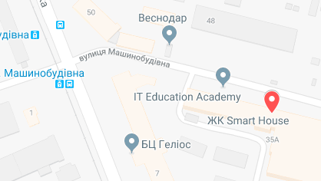
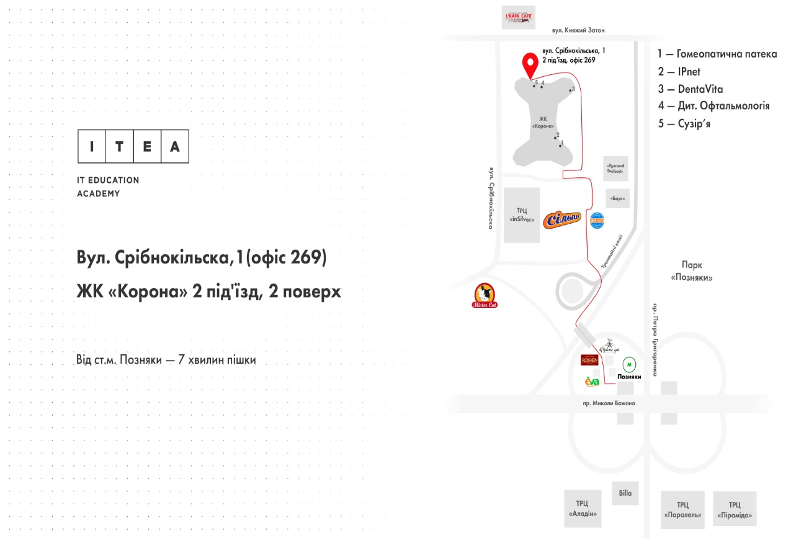
КОНТАКТНЫЕ ДАННЫЕ
ITEA
ЖК “Smart House”, ул. Машиностроительная, 41 (м.Берестейская)
ЖК «Корона» улица Срибнокильская,1 м. Позняки
+38 (044) 599-01-79
facebook.com/Itea
info@itea.ua
itea.ua

